Slide 1
Virtualisation d'une infrastructure Oracle
PLE

Slide 2
Objectif
Créer une infrastructure de VMs pour facilement mettre en place des serveurs de base de données Oracle de tous types :
    Single
    RAC
    Dataguard
    …
Cette infrastructure sera basée sur 2 réseaux :
  Réseau public interne : 192.170.100/24
  Réseau privée interne : 10.10.10/24

Slide 3
Pré-requis
Étapes :
  Avoir installé VirtualBox
  Avoir téléchargé l'ISO Oracle Linux 7
  Avoir téléchargé les 2 zip Oracle Database et les 2 zip Oracle Grid.
  Avoir téléchargé le zip plescripts-master.zip ici :
    https://github.com/PhilippeLeroux/plescripts

Slide 4
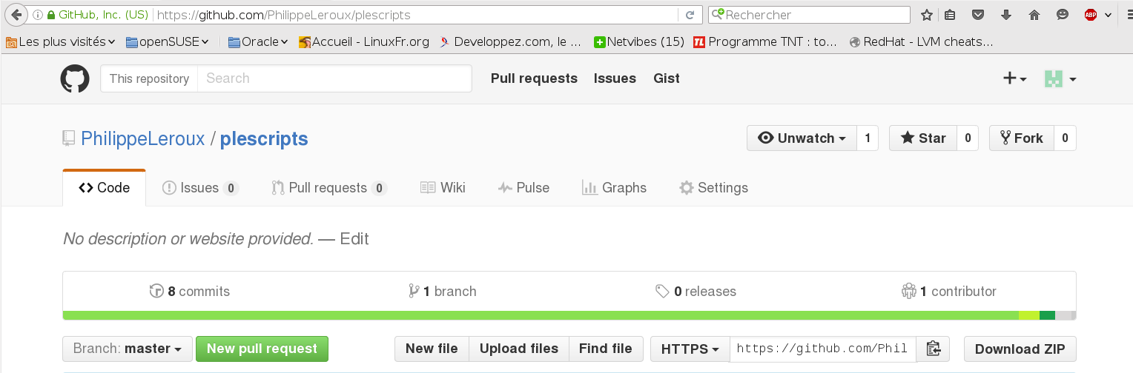
Cliquer sur “Download ZIP”
Après avoir téléchargé le .zip, l'extraire dans le répertoire “shared”.

Slide 5
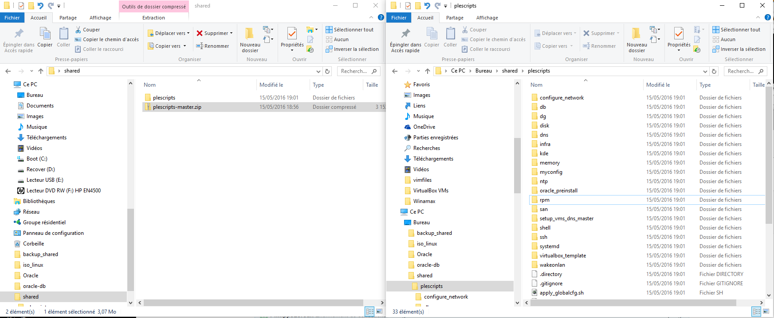
Extraire le zip :
Renommer le répertoire plescripts-master en plescripts
Ouvrir le dosier : shared\plescripts\setup_vms_dns_master

Slide 6
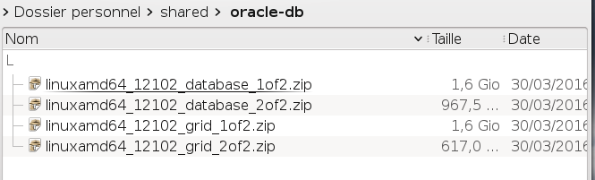
Zips d'installation Oracle
Dans le répertoire “shared” créer un répertoire nommé oracle-db dans lequel vous mettez les 4 zip (2 pour le grid et 2 pour oracle)

Slide 7
Création des VMs
L'infrastructure reposera sur 2 VMs
  K2 qui sera le cœur de notre infrastructure.
  orclmaster qui sera la VM master et sera clonée dès que l'on aura besoin d'un nouveau serveur Oracle.

Slide 8
La VM principale K2
Cette VM sera le cœur de notre infrastructure.
  Elle aura les IPs suivantes :
    Public interne : 192.170.100.5/24
    Privée interne : 10.10.10.5/24
    Le réseau privée servira pour le SAN et les interconections Oracle
  Rôles :
    DNS : Gestion des noms d'hôtes
    SAN : Gestion des LUNs
    NTP : Serveur de temps

Slide 9
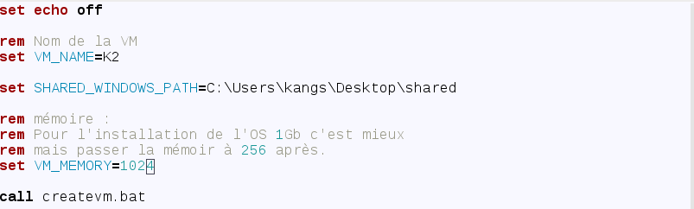
Configuration du fichier create_k2.bat
SHARED_WINDOWS_PATH est le répertoire “shared”. Adapter le nom du répertoire à votre PC.

Slide 10
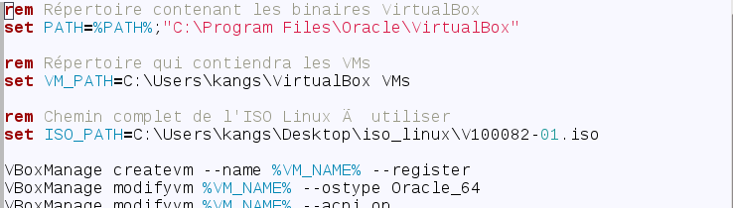

Fichier create_vm.bat
PATH : Doit contenir le répertoire ou est installé VirtualBox
VM_PATH : Correspond au répertoire ou seront stockées les images des Vms.
ISO_PATH : Est le chemin complet sur l'ISO Oracle Linux 7
Une fois les modifications sauvegardées, double cliquer sur le fichier et attendre la fin de la création de la VM, puis la démarrer.

Slide 11
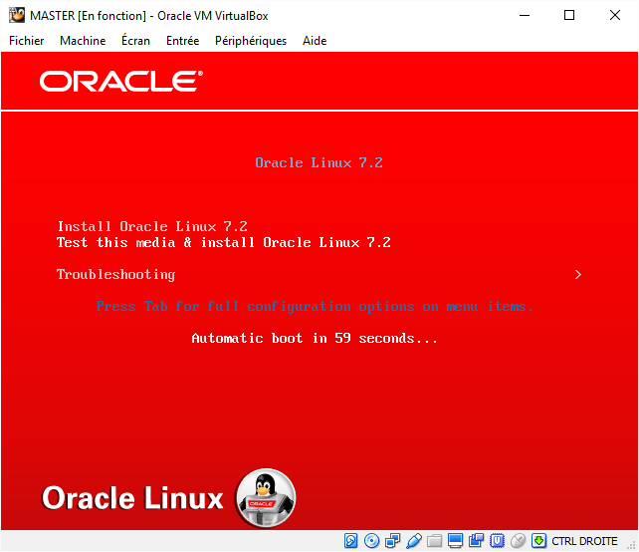
Installation de Oracle Linux 7
Le démarrage de la VM
lance l'installation.

Slide 12
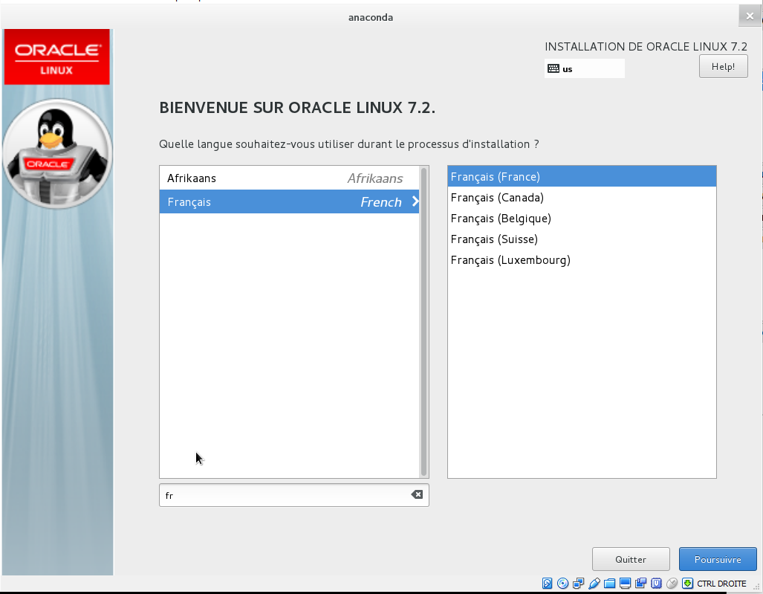
Sélectionner la langue

Slide 13
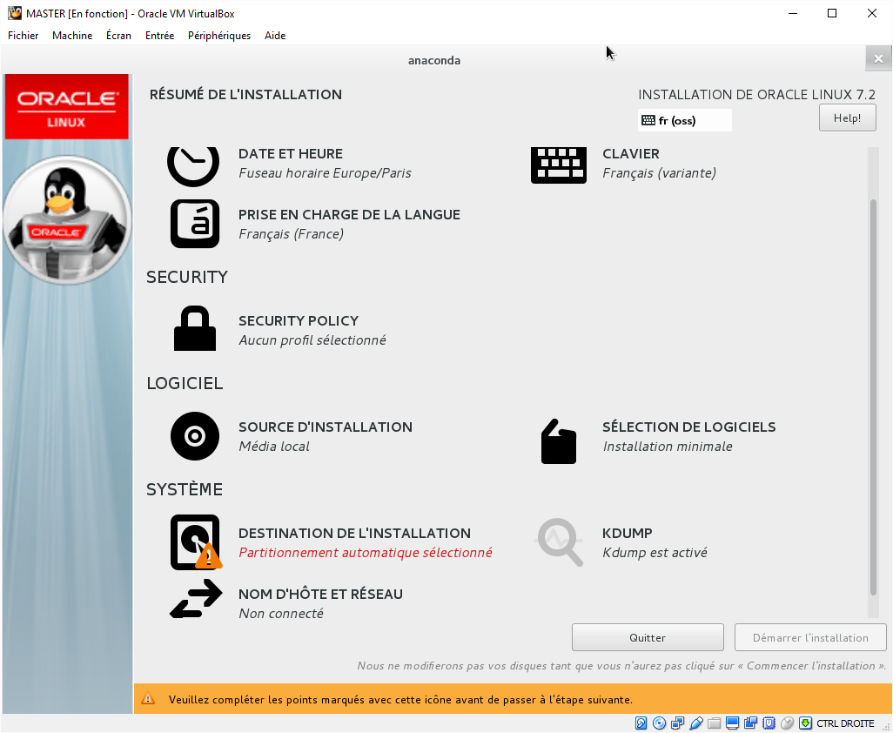
Cliquer sur « SÉLECTION DE LOGICIELS »

Slide 14
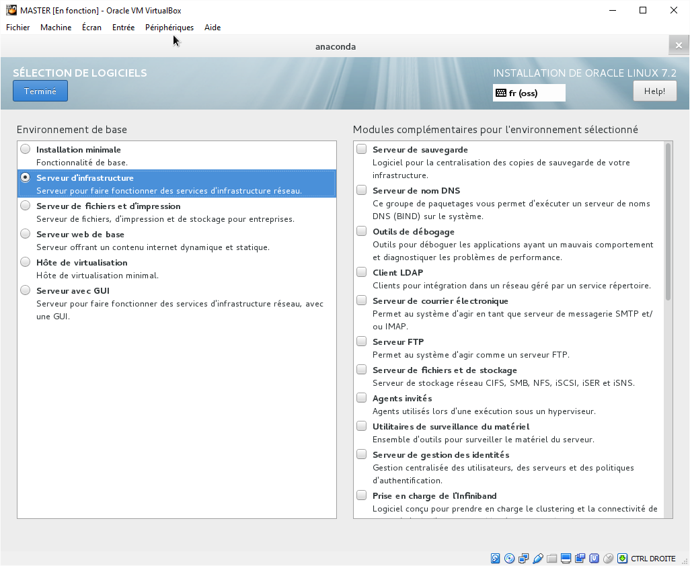
Cocher : Serveur d'infrastructure
Ne rien cocher dans
la fenêtre de droite.
Cliquer sur Terminer.

Slide 15
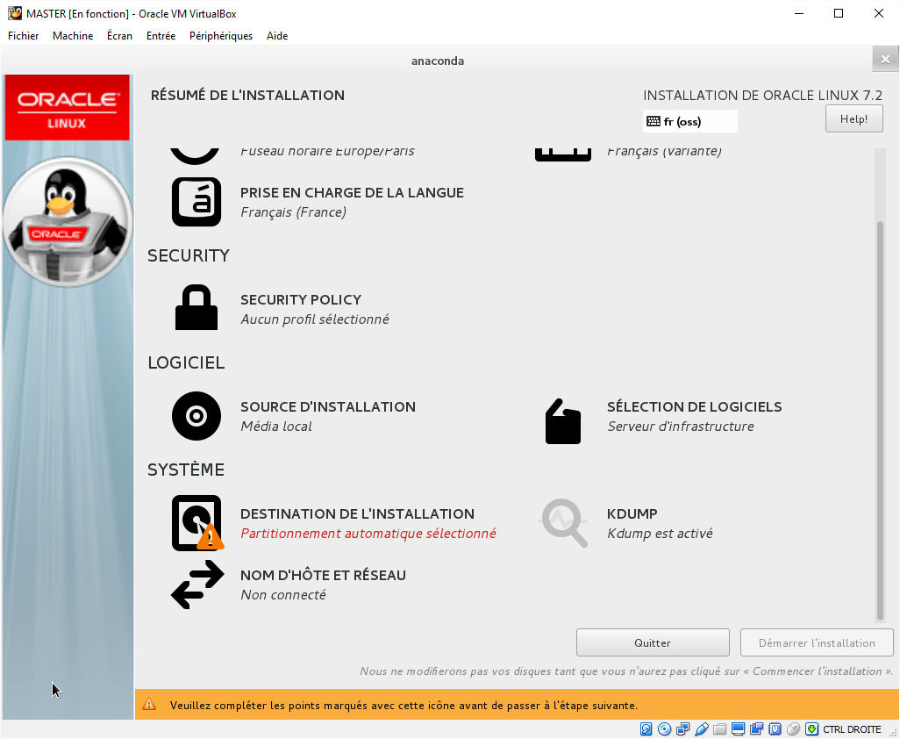
Cliquer sur “DESTINATION DE L'INSTALLATION”

Slide 16
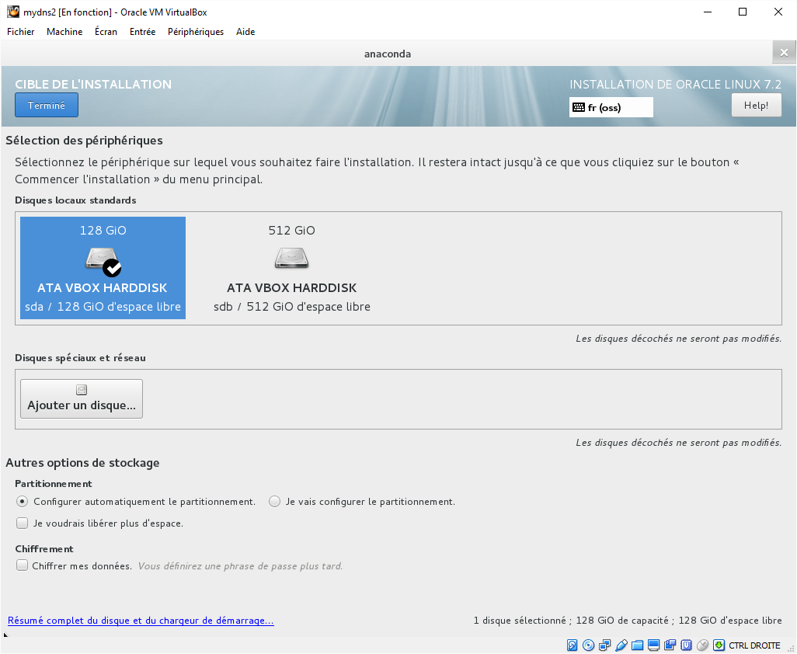
Sélectionner le ou les disques.
Pour la VM K2 2 disques
sont attachés.
Sélectionner celui de 128Go.
Lors de la création de la VM
orclmaster seul le premier
disque sera présent.
Cliquer sur “Terminé”

Slide 17
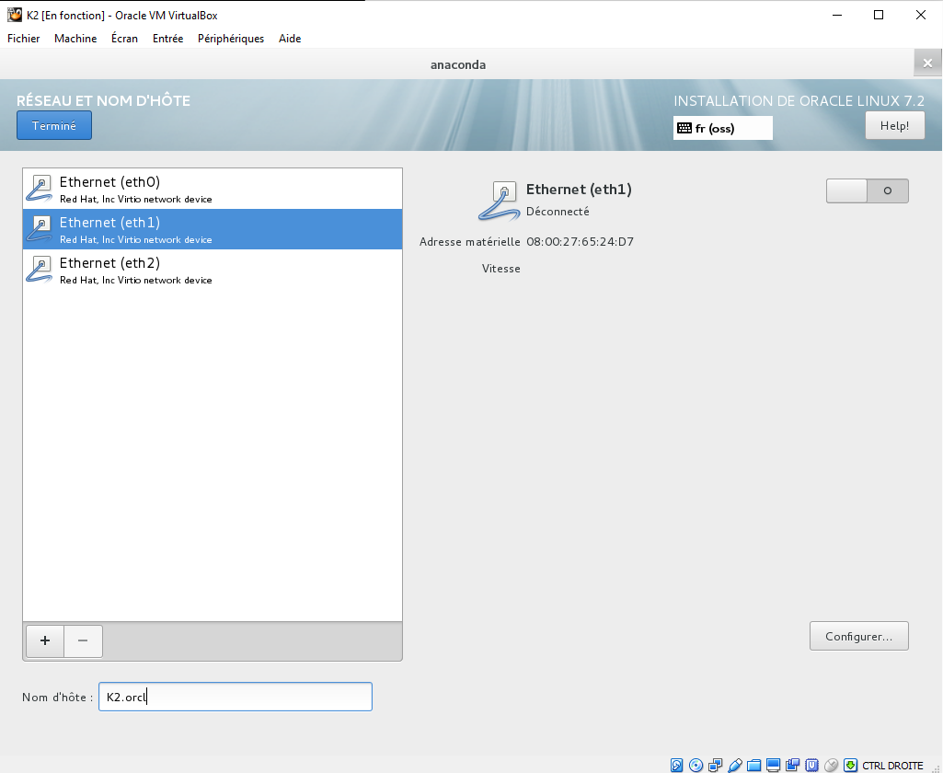
Donner un nom d'hôte
Pour la VM K2 saisir :
    K2.orcl
Pour la VM orclmaster saisir :
    orclmaster.orcl
Puis sélectionner
l'interface eth1 et cliquer sur
Configurer.

Slide 18
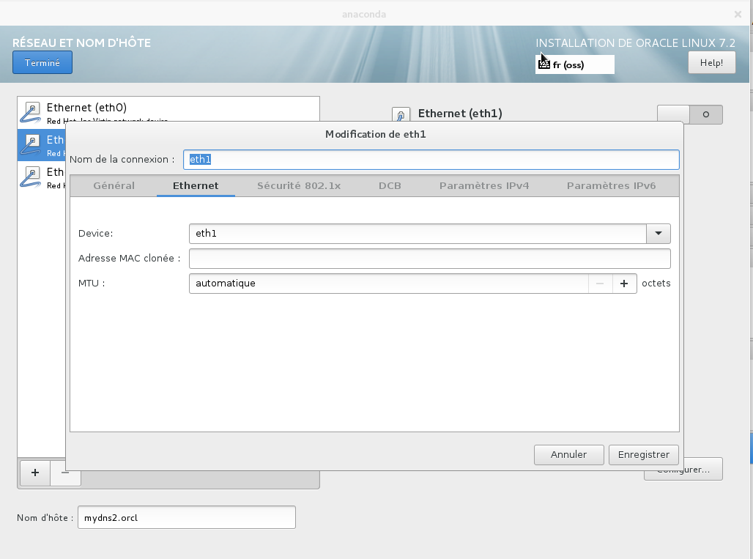
Sélectionner l'onglet Général

Slide 19
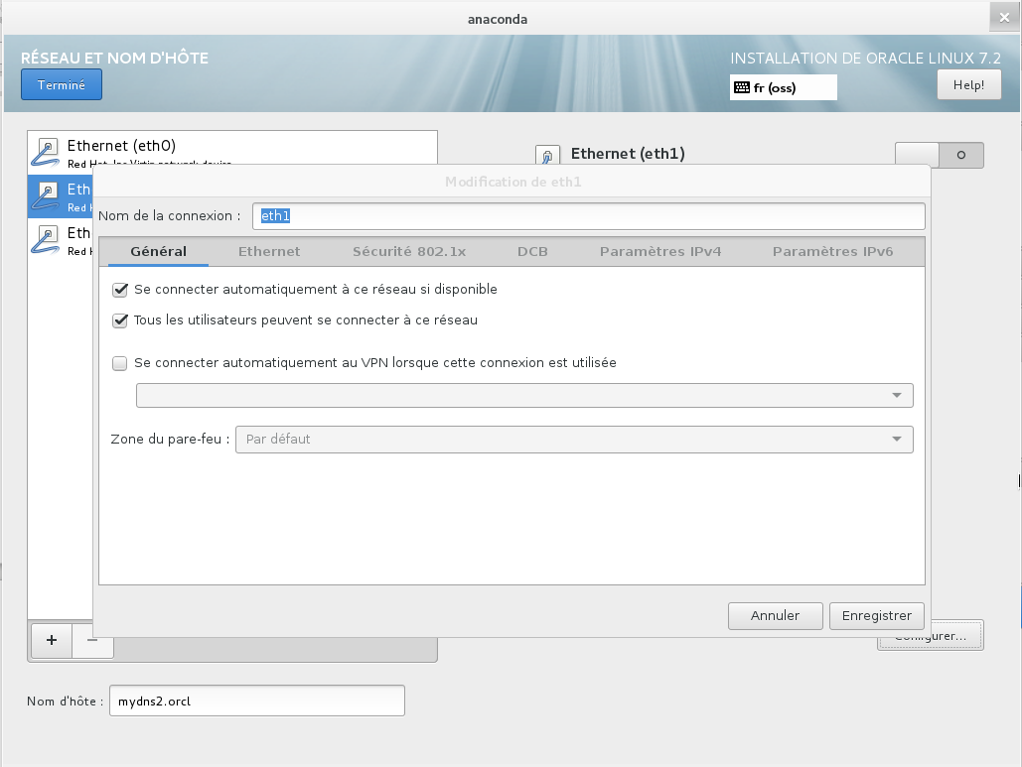
Cocher : Se connecter automatiquement à ce réseau

Slide 20
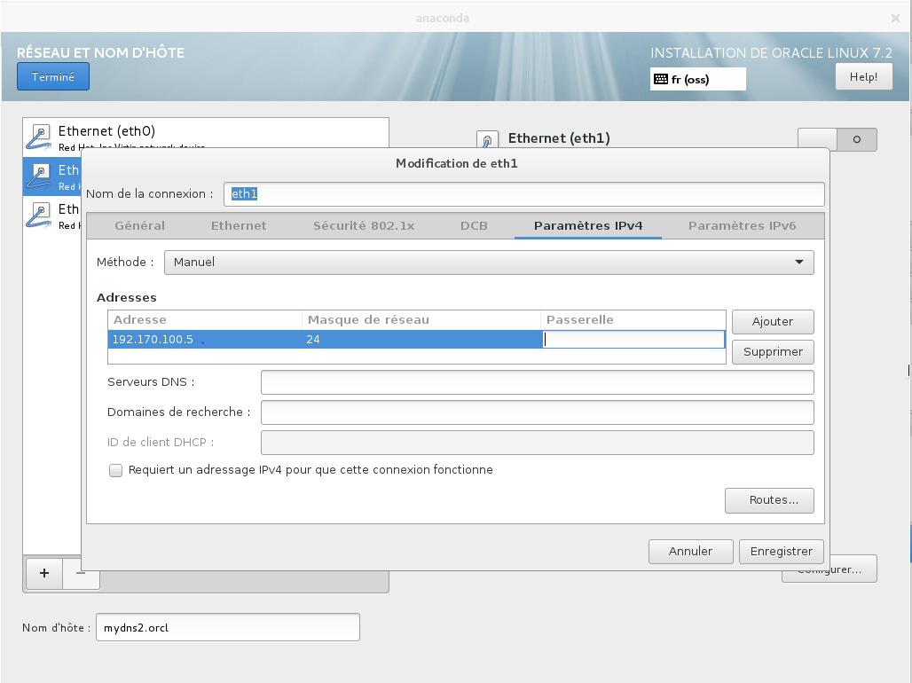
Paramétrage IP
Méthod : Manuel
Cliquer sur Ajouter
Saisir l'adresse IP
  K2 192.170.100.5
  orclmaster 192.170.100.2
Masque : 24
Enregistrer

Slide 21
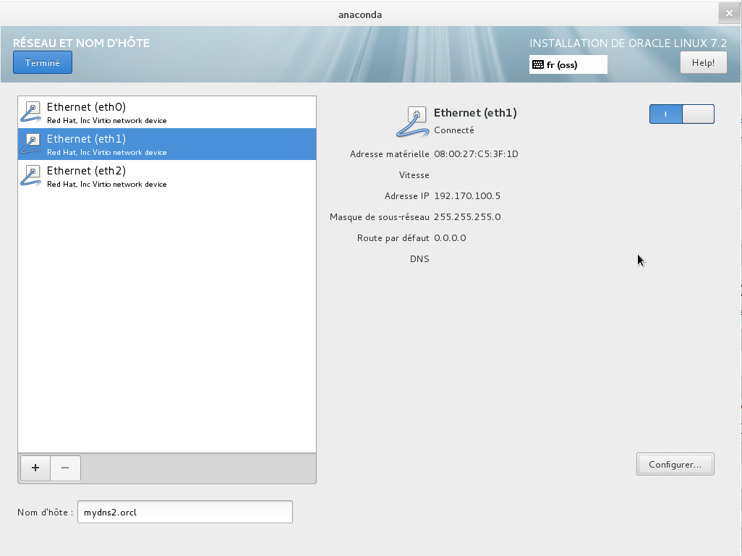
Et cliquer sur : Terminé

Slide 22
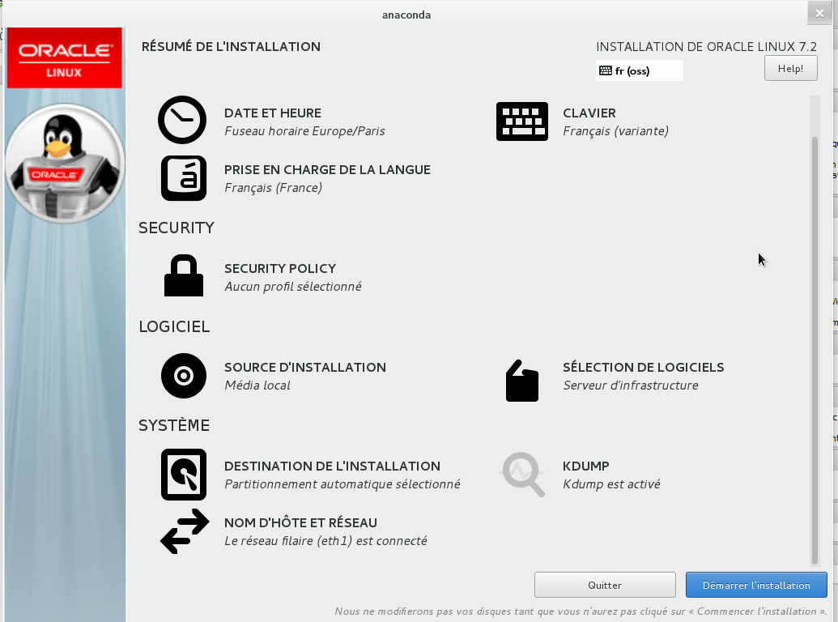
Cliquer : Démarrer l'installation

Slide 23
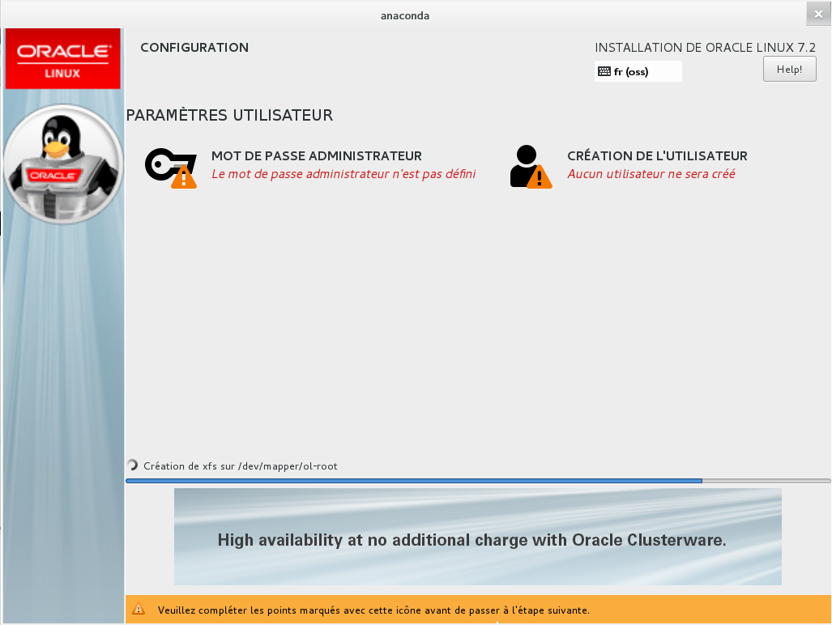
Saisir le mot de passe root
Ne pas créer d'utilisateur.

Slide 24
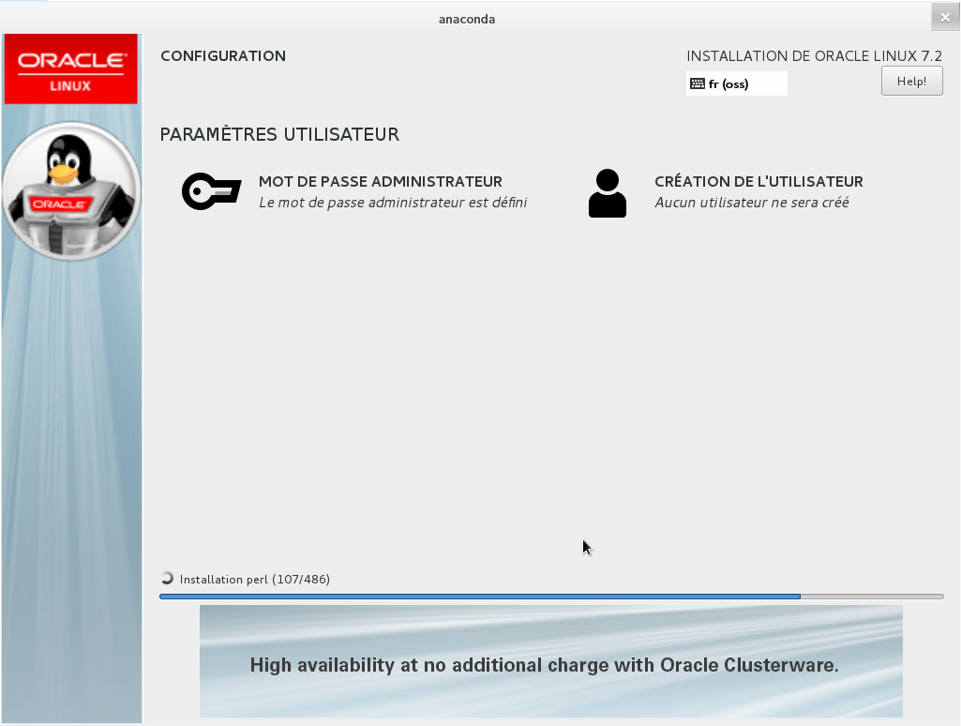
Attendre la fin

Slide 25
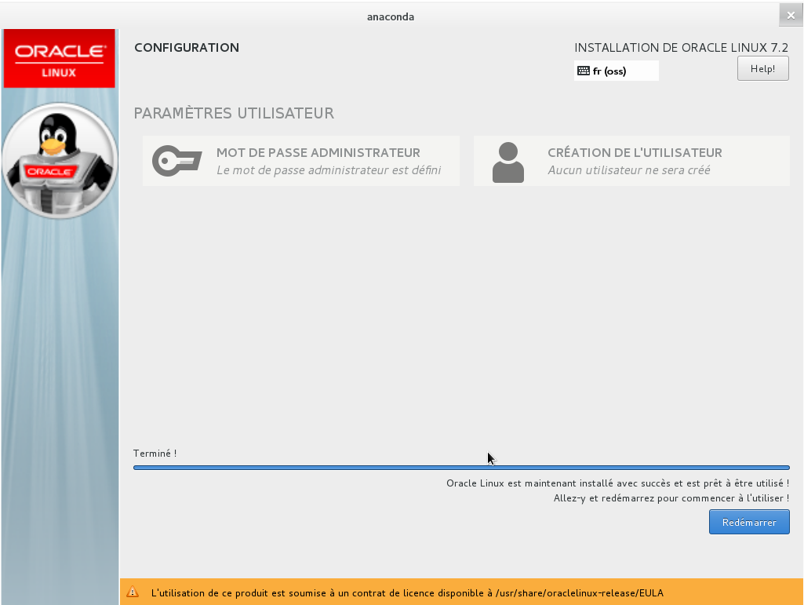
Cliquer sur : Redémarrer

Slide 26
Uniquement pour le serveur K2
Une fois le serveur redémarré, exécuter le script finalyze.bat

Slide 27
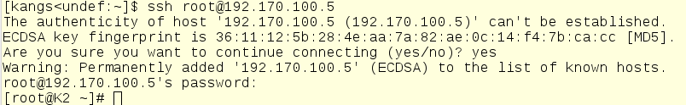
Configuration du serveur K2
Ce connecter sur le serveur K2 par exemple avec ssh :
ssh root@192.170.100.5

Slide 28
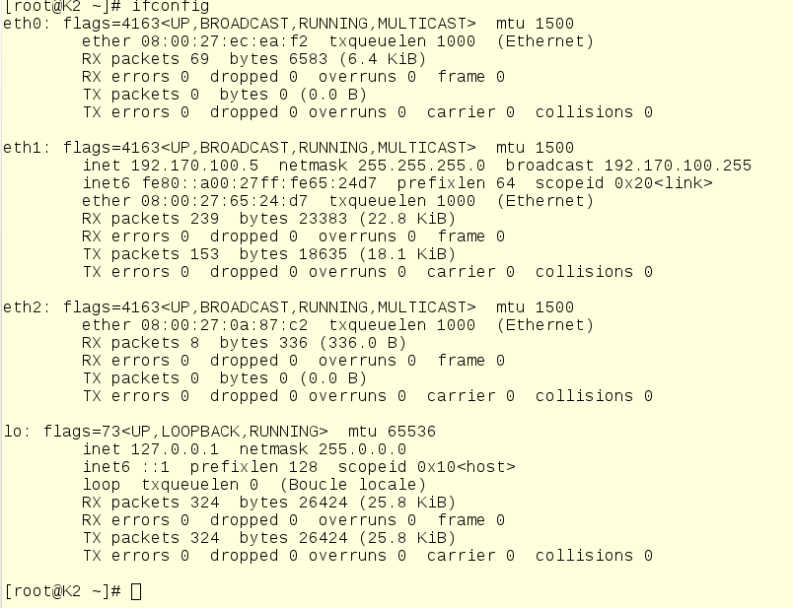
Visualiser les 3 interfaces réseaux

Slide 29
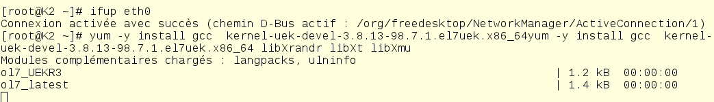
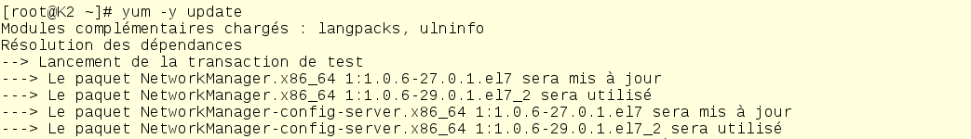

Mise à jour de l'OS
Se connecter à internet : ifup eth0
yum -y install gcc kernel-uek-devel-3.8.13-98.7.1.el7uek.x86_64yum gcc kernel-uek-devel-3.8.13-98.7.1.el7uek.x86_64 libXrandr libXt libXmu
Mise à jour de l'OS (entre 10 et 30mn)
yum -y update
Couper internet
ifdown eth0
Rebooter la VM

Slide 30
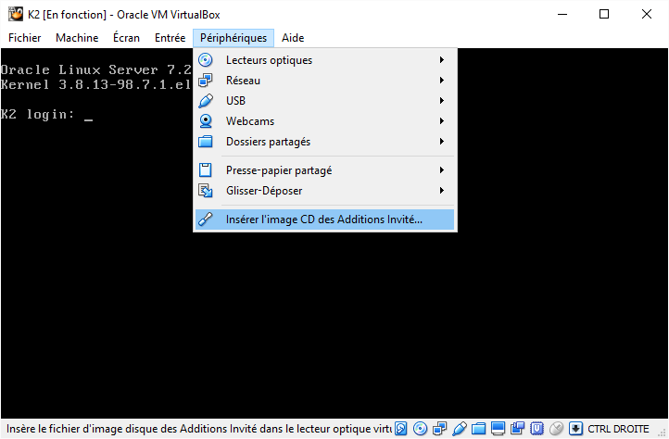
Installation des guess VirtualBox
Aller dans le “manager” VirtualBox et afficher la VM K2.
Puis insérer les Guess Additions

Slide 31

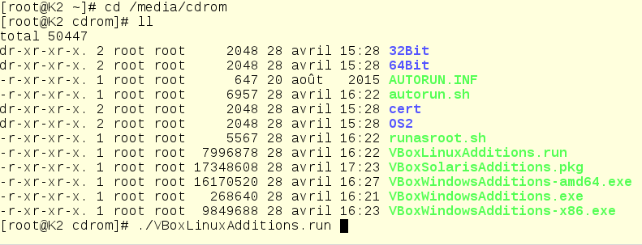
Installation des guess.
mkdir /media/cdrom
mount /dev/cdrom /media/cdrom
cd /media/cdrom
ll
./VBoxLinuxAdditions.run

Slide 32
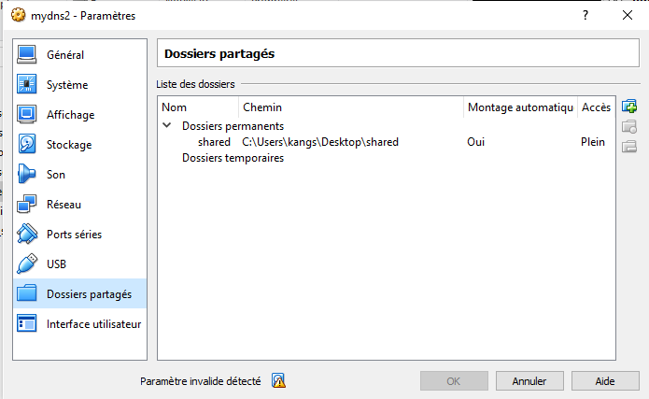
Partager le répertoire “shared” du poste windows.
Aller sur la VM et cliquer sur configuration.
Partager votre répertoire “shared” avec la VM K2.
Sélectionner “montage automatique” et “Accès Plein”

Slide 33
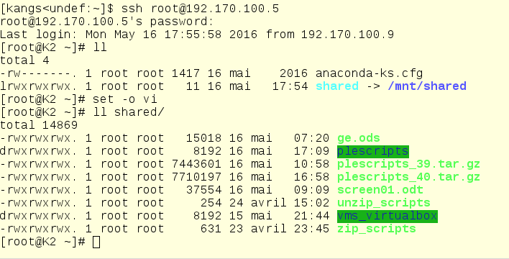
Création du point de montage pour “shared”
mkdir /mnt/shared
ln -s /mnt/shared ~/shared
echo "shared /mnt/shared vboxsf defaults,comment=systemd.automount 0 0" >> /etc/fstab
reboot
Se connecter et exécuter : ll shared/

Slide 34
Création du répertoire ~plescripts
cp -pr ~/shared/plescripts ~/plescripts
cd ~/plescripts/setup_vms_dns_master
./02_update_config.sh
./03_setup_dns_or_master_server.sh -role=dns
Attendre entre 5mn et 10mn.
./04_unzip_oracle_cd.sh
Pour finir exécuter : plymouth-set-default-theme details ; dracut -f
S'il n'y a pas d'erreur rebooter le serveur et reconnectez vous.

Slide 35
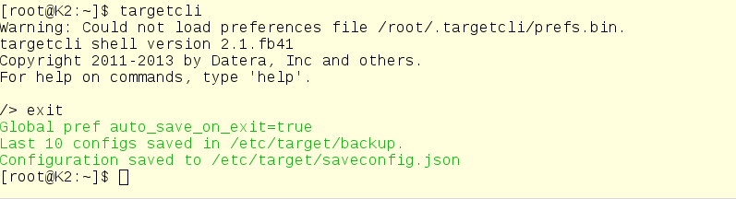
Configuration du SAN
Vérifier que targetcli est installé.
Taper simplement targetcli

Slide 36
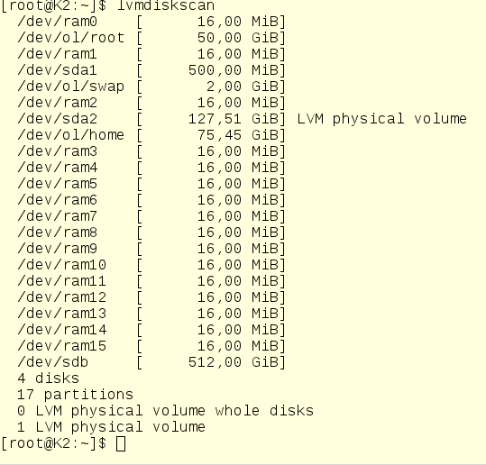
Recherchons les disques disponibles
lvmdiskscan
Le disque sdb fait 512GiB.
C'est ce disque qui sera utilisé pour le san

Slide 37


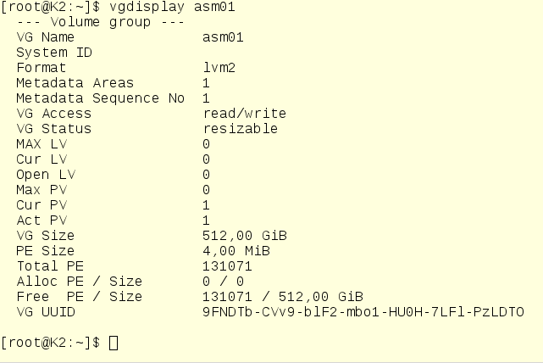
Création du VG asm01
pvcreate /dev/sdb
vgcreate asm01 /dev/sdb
vgdisplay asm01

Slide 38
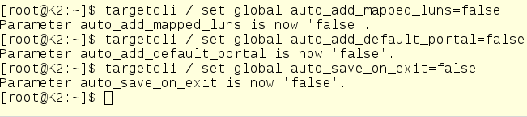
Configuration du SAN
targetcli / set global auto_add_mapped_luns=false
targetcli / set global auto_add_default_portal=false
targetcli / set global auto_save_on_exit=false
Félicitation, le SAN est opérationnel !

Slide 39
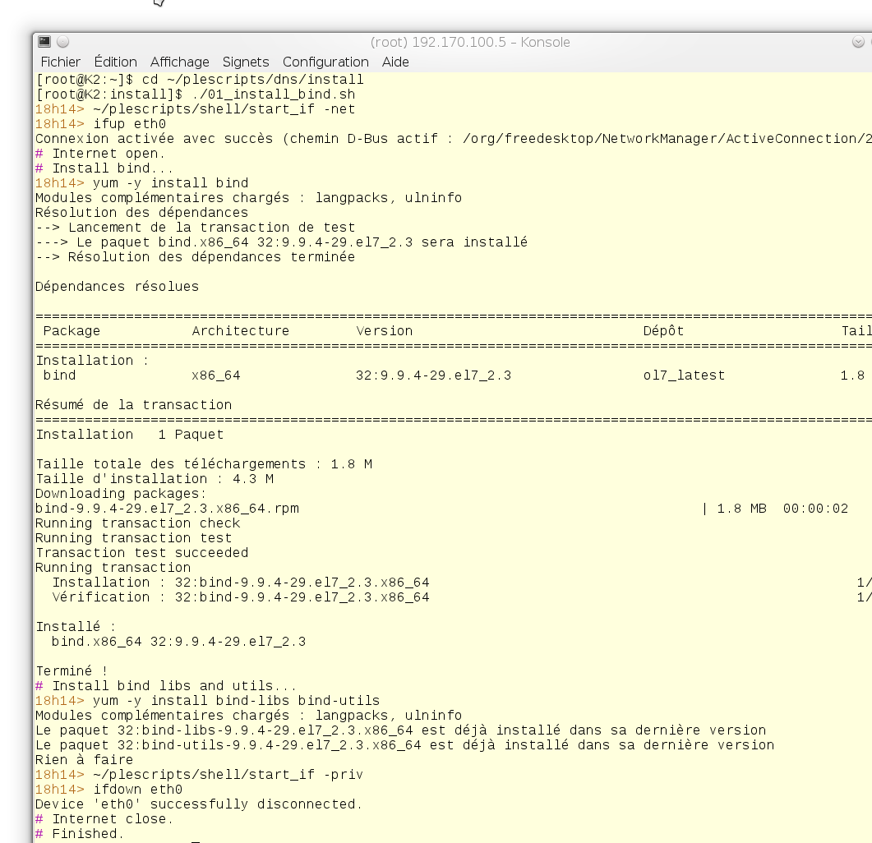
Installation du DNS
Aller dans le répertoire ~/plescripts/dns/install :
  cd ~/plescripts/dns/install
Exécuter le script :
  ./01_install_bind.sh

Slide 40
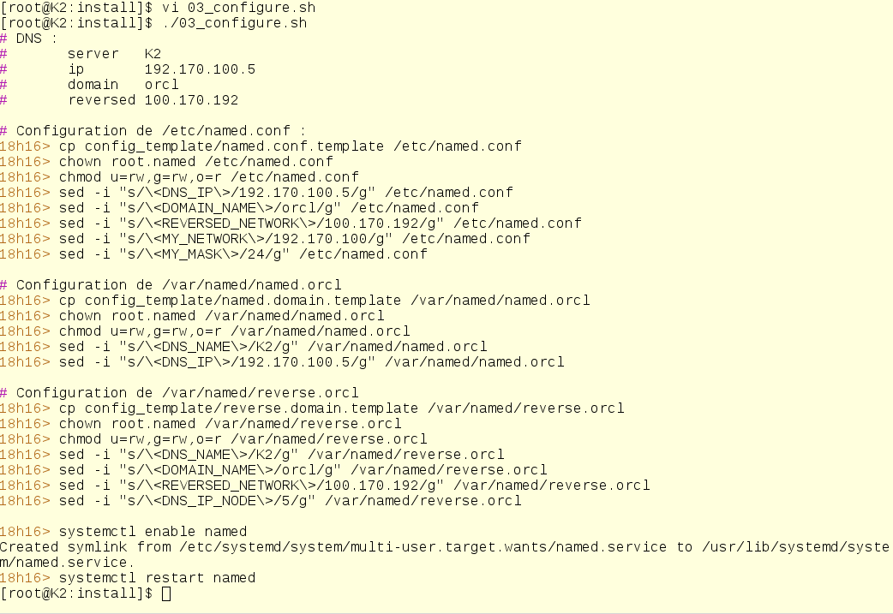
Configuration du DNS
./03_configure.sh

Slide 41
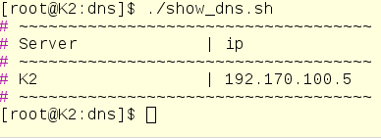
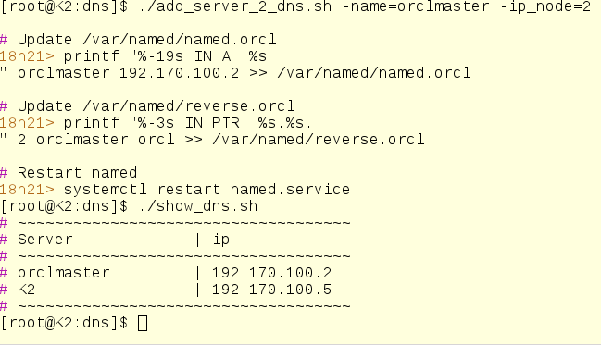
Vérification du DNS
cd ~/plescripts/dns
./show_dns.sh
Ajoutons le futur master.
./add_server_2_dns.sh -name=orclmaster -ip_node=2
./show_dns.sh
Ajouter votre machine personnel dans le dns

Slide 42
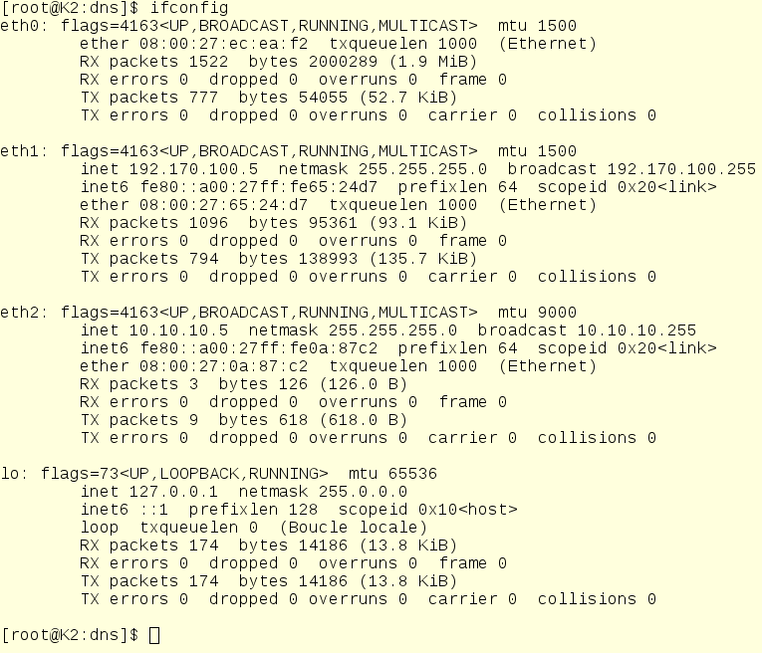
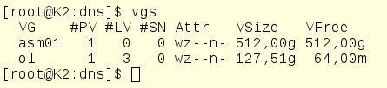
Visualisons notre infrastructure :

Slide 43
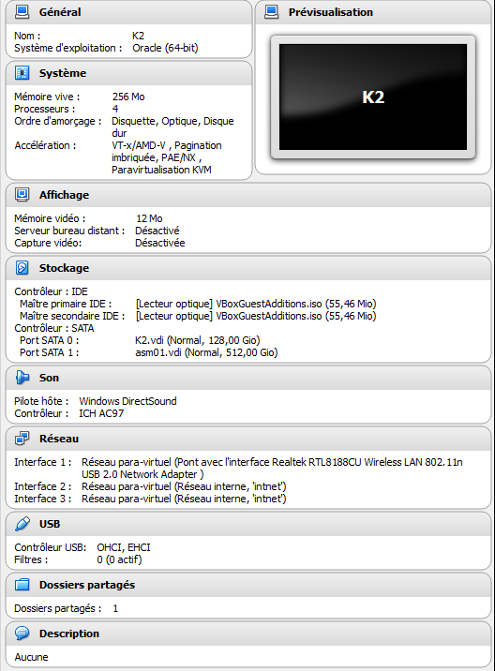

Slide 44
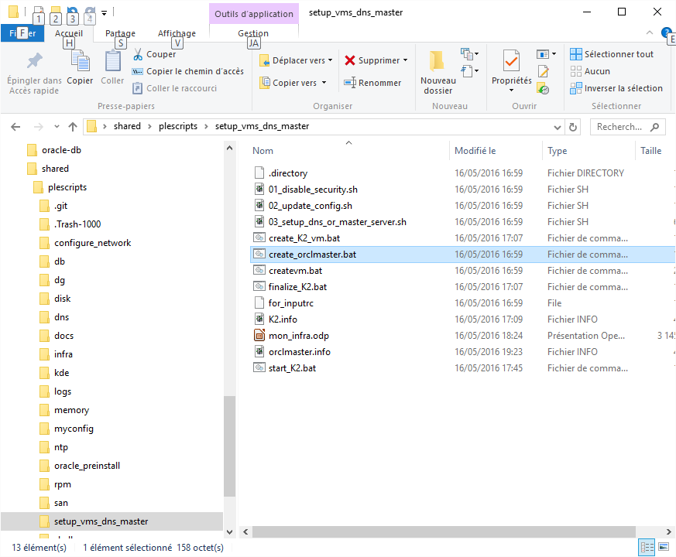
Création de orclmaster
Créer la VM en exécutant le script : create_orclmaster.bat

Slide 45
Configuration de la VM orclmaster
Reprendre à partir de la diapo 11 jusqu'à la 25.
Le nom d'hôte sera orclmaster.orcl
L'IP sera 192.170.100.2

Slide 46
Configuration de orclmaster
ssh root@K2
scp -pr plescripts root@orclmaster:/root
ssh root@orclmaster
plymouth-set-default-theme details && dracut -f
cd plescripts/setup_vms_dns_master
./02_update_config.sh
./03_setup_dns_or_master_server.sh -role=master
poweroff
La VM orclmaster est prête !

